Slide 1


ỦY BAN NHÂN DÂN QUÂN LONG BIÊN
TRƯỜNG MẦM NON THẠCH BÀN
BÀI GIẢNG PHÁT TRIỂN NHẬN THỨC
ĐỀ TÀI:NHẬN BIẾT, ĐẾM ĐÚNG CÁC NHÓM CÓ SỐ LƯỢNG LÀ 4. NHẬN BIẾT SỐ 4
LỨA TUỔI: 4-5 TUỔI
Giáo viên: Lê Thị Thanh Huyền

Slide 2

Bài thơ: BÉ HỌC TOÁN

Slide 3

Hoạt động 1
Ôn số lượng trong phạm vi 3

Slide 4

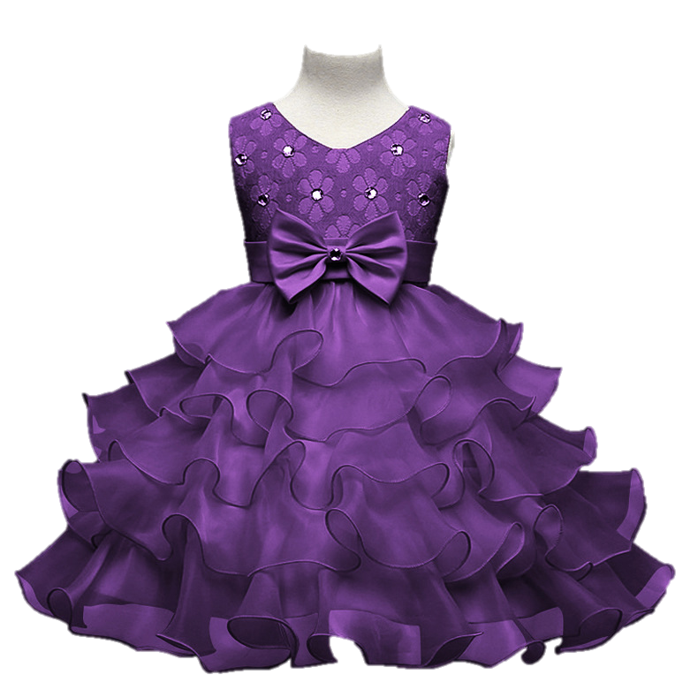
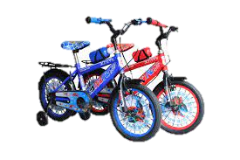
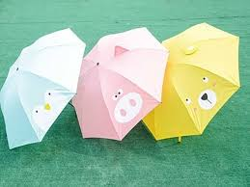
1
2
4
3

Slide 5
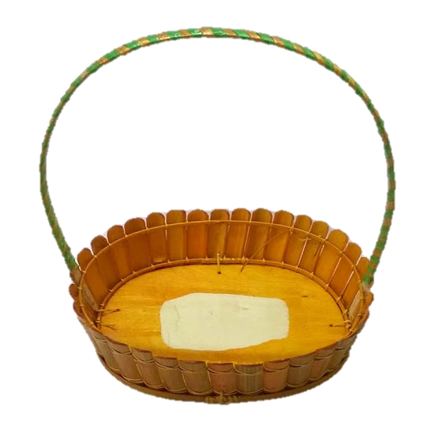
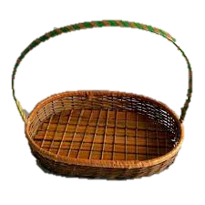

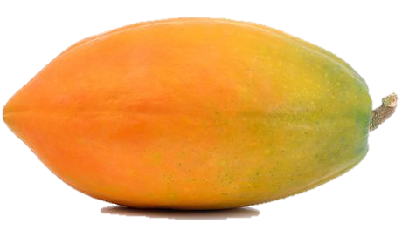
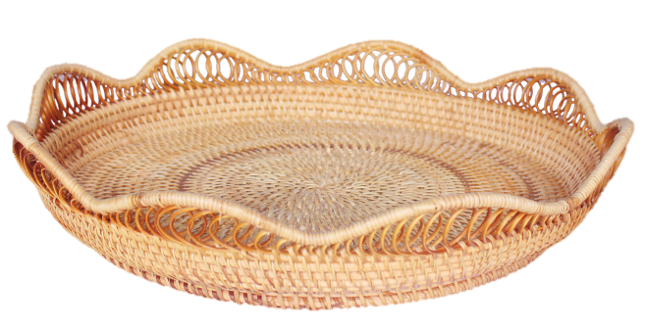
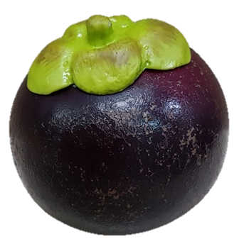

Slide 6

Hoạt động 2
Nhận biết , đếm đúng các nhóm có số lượng là 4.
Nhận biết số 4.

Slide 7
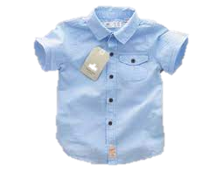
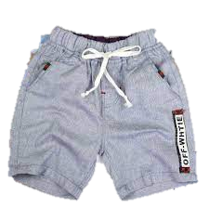
4

Slide 8
4

Slide 9

4

Slide 10
1,2,3,4,5

Slide 11

Hoạt động 3
Ôn luyện

Slide 12
Trò chơi:
CHỈ NHANH NÓI ĐÚNG

Slide 13



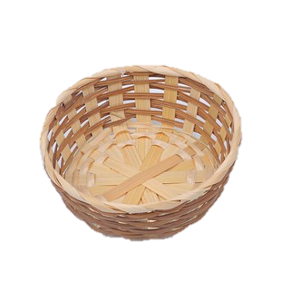

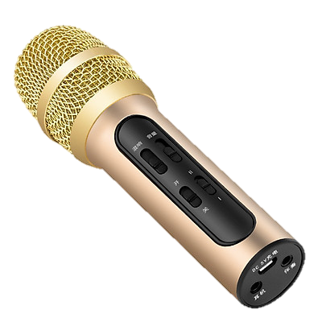

Slide 14
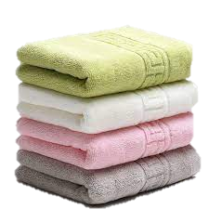
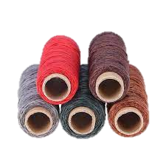
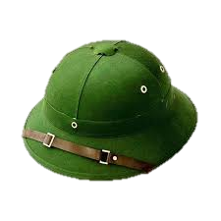

Slide 15
Trò chơi
THỬ TÀI CỦA BÉ

Slide 16

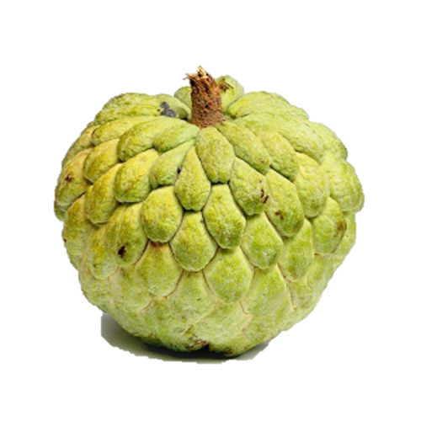

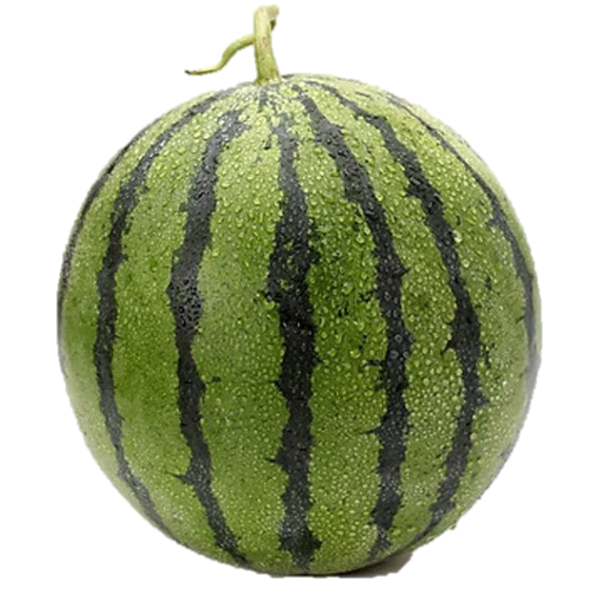
5
3
4
2

Slide 17


